Slide 1
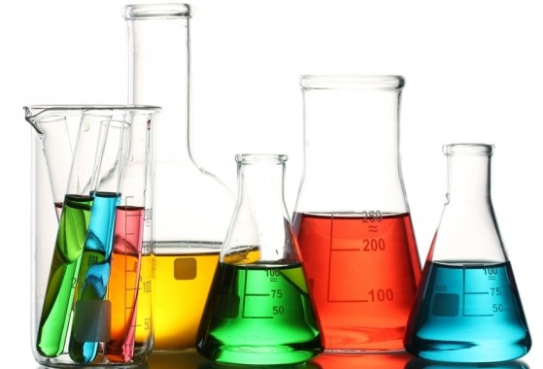
Látky a ich vlastnosti
Roztoky

Slide 2
Roztoky
Roztoky sú rovnorodé zmesi.( voľným okom ani mikroskopom nevieme rozoznať jednotlivé zložky)
Roztoky podľa skupenstva rozdeľujeme na:
tuhé roztoky
kvapalné roztoky
plynné roztoky
sklo
minerálna voda
vzduch
zliatiny kovov
morská voda
zemný plyn
ocot
↑Zapíš do zošita:↑

Slide 3
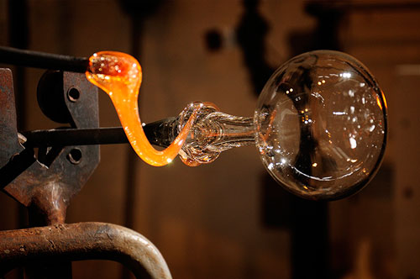
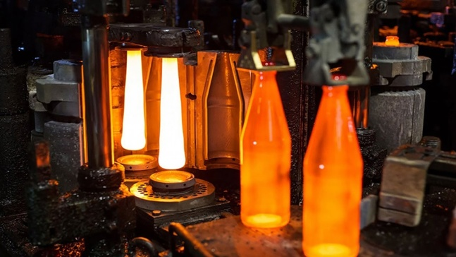
Sklo
Sklo je zmes kremičitého piesku a ďalších prísad (vápenec, sóda, sklenené črepy, farbivá)
Výroba skla má na Slovensku dlhú tradíciu.
Výroba skla
Výroba vianočných ozdôb
Asi tritisíc rokov starý sklenený pohár
↑Zapíš do zošita:↑

Slide 4
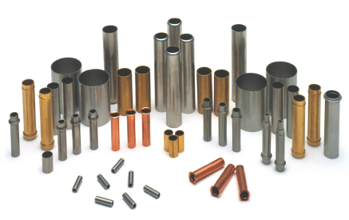
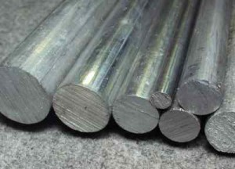
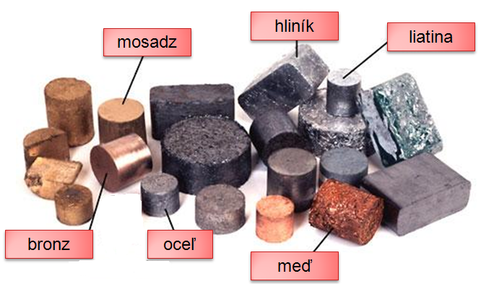
Zliatiny kovov
Majú obrovské využitie.
Patria sem napríklad:
Oceľ (železo, uhlík, chróm)
Bronz (meď, cín)
Mosadz (meď, zinok)
Dural (hliník, meď, horčík)
dural
↑Zapíš do zošita:↑

Slide 5
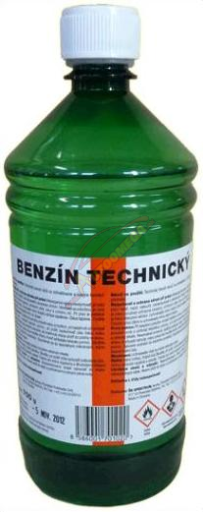
Kvapalné roztoky
Stretávame sa s nimi najčastejšie.
Kvapalné roztoky sa skladajú z
1. rozpúšťadla a
2. rozpustenej látky.
Patria sem minerálna voda, sódová voda, ocot, morská voda, ale aj kvapky do nosa, či sirup proti kašľu.
Najbežnejším rozpúšťadlom je VODA. Jej roztoky nazývame vodné roztoky.
Ďalšie rozpúšťadlá sú napr.:
Etanol (lieh) – používa sa napr. v liekoch
Benzín – ako odstraňovač škvŕn
Acetón – riedidlo farieb, v odlakovačoch
↑Zapíš do zošita:↑

Slide 6
Ďakujem za pozornosť!
Domáca úloha: Pracovný zošit – 19/1,2,3,4 a 20/8
Zdroj obrázkov: internet

